Slide 1
Information-Centric Networking Application to
Maritime Satellite Communications
Published in: ICC 2020 - 2020 IEEE International Conference on Communications (ICC)
Roshith Sebastian ; Giovanni Giambene ; Tomaso de Cola
Notes:
這篇是刊登在2020 ICC上面的論文，他的場景是在海上，為了要有效管理從船隻到遠程控制中心和港務當局的大量傳感器的問題

Slide 2
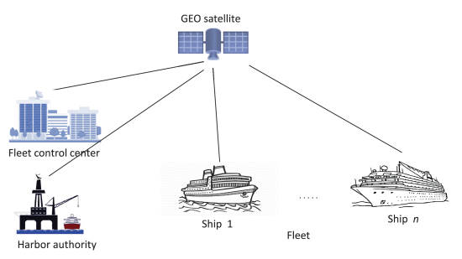
Notes:
這這篇paper中提到 為了要對船上的狀況有準確的了解，一艘船上會有許多傳感器，因此會有很大的數據流量，再來是船上有很多不同的數據，必須交給有感興趣的另一方，那這種情況就很適合訊息中心網路的架構，那他們主要是提出了一種混和命名方式 混合了部分資料的數值，這個方法可以減少延遲餅可以從多個節點獲取數據

Slide 3
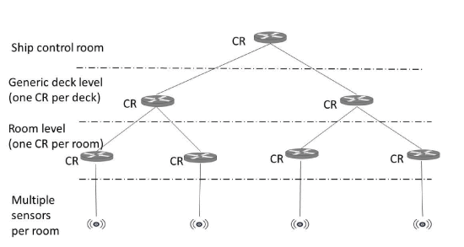
Notes:
他將整個數據傳遞上去時分了好幾層， 最下面的就是sensor，接就有以房間為單位的router，再上一層就是甲板層級的router 一直這樣上去，
每個CR都是一個路由器，然後可以緩存訊息，而同層之間的router部會直接相連接

Slide 4

Notes:
那他的封包格式是長這樣子，也就是一層層去要求我要的資訊來源，然後中間就是我所要的資料名稱，function tag 就是我可以在router上就對這些資料做運算，譬如他想拿到的是房間1,2,3溫度以及濕度的平均資料，那這邊hashtag就會有溫度跟濕度，然後funtion就是去算他的平均。這樣就可以節省很多流量，不用每個n房間的溫度要n次，收到後才去計算平均，而是在那個分層的router就處理好

Slide 5
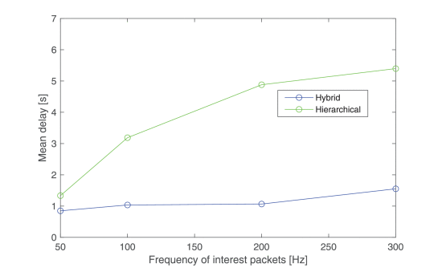
Notes:
那這邊就是比較一般命名網路跟他的混和是命名網路的延遲，藍色是他的

Slide 6
Branch-based Link Planning for Time-varying Space-air
Integrated networks
Published in: ICC 2020 - 2020 IEEE International Conference on Communications (ICC)
Feng Wang ; Dingde Jiang ; Houbing Song ; Lei Shi
Notes:
這篇是刊登在2020 ICC上面的論文，主要是要找出控制無人機的衛星以及如何建立這些衛星之間路由的演算法

Slide 7
Introduction
The popularity of unmanned aerial vehicles (UAVs) indicates that intelligent devices can be widely applied in high and low altitude platforms to provide cross-border communications, geological surveys and aerial warnings.
Compared with the ground accessing, the satellite accessing for UAV is preferred because of the undifferentiated coverage. In SAIN, LEO satellites can forward the UAV data and issue guidelines to realize real-time UAV control.
Notes:
由於無人機日漸普及，智能設備可以廣泛應用在高空以及低空的位置來提供跨境通訊、地質調查、以及空中警報等應用，
與地面連接相比，無人機與衛星連接是更好的選擇，因為衛星無差別覆蓋整個區域，在SAIN(天空綜合網路)中，LEO可以轉發無人機數據並達到對無人機real-time的控制

Slide 8
Introduction
It is not easy to design routing strategy in SAIN, considering complex relative motion of low-earth-orbit (LEO) satellites and unmanned aerial vehicles (UAV).
Therefore, characteristics like connection time and control coverage of satellites need to be considered for optimal accessing control satellite (ACS) selection.
Notes:
但是考慮到LEO與UAV之間複雜的相對運動，UAV以及衛星之間的網路(ISL) 不能用地面網路的形式來設計。每個LEO僅在一段時間內與無人機互相連接，時間到就要移交給下一個LEO。因此。需要考慮連接時間，以及覆蓋範圍等等之類的特性來去優化ACS的選擇。(ACS是accessing control satellite的縮寫，也就是控制該uav的衛星)

Slide 9
Introduction
Further, the flight data should be shared among ACSs for continuous service. Since each ACS is connected to UAV at different times and positions, these nodes may not be directly interconnected in one time slot, which makes a huge challenge to the routing design of SAIN.
The based link planning strategy(BLPS) can find proper satellites in each orbit as relay nodes to form the trunk, so that the final route meets stable data transmission.
Notes:
同時這些數據必須在ACS之間共享以實現連續服務，由於每個ACS是在不同的位置與時間連結到無人機，因此這些節點可能不會在一個時隙中直接互聯，這給SAIN的路由設計帶來巨大的挑戰。
也因為所有的node都是高速移動，所以向dijkstra這樣的傳統的路由演算法無法好好作用，會導致頻繁的路徑切換，因此我們應該在每個time slot中分析鏈路性能，以選擇一組最佳的ACS進行連續和穩定的無人機控制。作者在這篇提出了一個新的路徑規劃策略叫做BLPS，那這個BLPS可以在每個軌道上找到合適的衛星作為中繼節點，並且由這些中繼節點生成分支，最終實現整個路徑達到穩定的資料傳輸。

Slide 10
Introduction
Overall, the main contributions of this work are as follows:
  In this paper, we hierarchically formalize the SAIN routing problem, with the objective of optimizing the stability of UAV control and data transmission.
  The relative motion characteristics between satellites and UAV are analyzed. The transmission capacity and signal attenuation are comprehensively evaluated for ACS selection.
  The SAIN is constructed by leveraging the time-varying graph. The BLPS strategy is proposed to deploy ISL, which can also improve the link reliability and robustness.
Notes:
整篇paper的貢獻有以下:
1. 他們對sain陸游問題進行分層化，以優化無人機控制以及數據傳輸的穩定性。
2.分析了衛星與無人機隻間的相對運動特性，全面評估了傳輸容量和信號衰減來選擇ACS。
3.透過時變圖建構SAIN 提出了BLPS策略來部屬ISL，提高鏈路的可靠性以及魯棒性。

Slide 11
Mathematical Model
Accessing Control Satellite Selection
  The goal of ACS selection is to realize stable real-time control of the UAV. The main characteristics of ACS selection may include data transmission capacity and signal attenuation.
Notes:
ACS選擇的目的是為了實現無人機的穩定實時控制，AES選擇的主要特徵包含考慮資料傳輸容量以及訊號衰減

Slide 12

Data transmission capacity
Satellite
Total : 30 Mbps
Leftover : 25Mbps
UAV
Total : 15 Mbps
Leftover : 6 Mbps
Forward buffer task : 5Mbps
Data interaction :
9 Mbps
“Maximum transmission rate : 9 Mbps”
Notes:
資料傳輸容量指的是 ACS 與 UAV 最大傳輸量：
看左邊綠色方塊是Satellite，這顆Satellite的總傳輸速率假設是每秒30 Mbp，此時他已經有預留5M 給forward到下個Satellite的任務了，於是他剩下可用來傳輸的空間就剩下25 M，
再看到右邊藍色部分，這部分是UAV 假設總傳輸速率是15Mbps，而他預留給ACS的是9M， 這時兩邊紅色部分會取最小值，作為他們的資料傳輸速率。

Slide 13

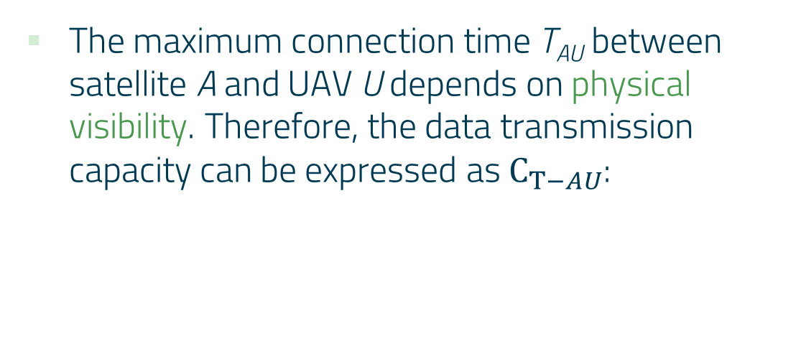
Data transmission capacity
The maximum connection time T_{AU} between satellite A and UAV U depends on physical visibility. Therefore, the data transmission capacity can be expressed as $C_{T−AU}$:
Notes:
T_{AU}代表 ACS 與 UAV的可連結時間，對於資料傳輸來說，兩者連接時間越高，穩定性就越好，所以整個capacity就可以表示成 可連結時間時間*兩者之間共同最大傳輸速率。

Slide 14

Signal attenuation
As the distance between the UAV and ACS increases, the signal attenuation is more severe, which will affect the real-time data transmission.
Notes:
隨著UAV與ACS的距離增加，訊號衰減會更加嚴重，所以也要把訊號衰撿作為選擇ACS的重要指標，在free space中 訊號衰撿可以用以下公式來做計算，d是距離，f 是傳輸頻率，

Slide 15
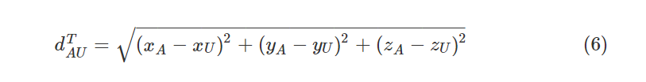
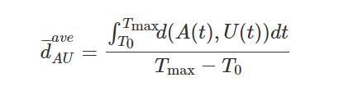
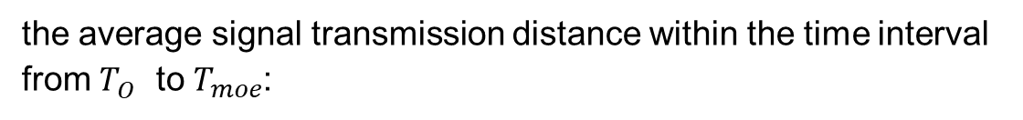
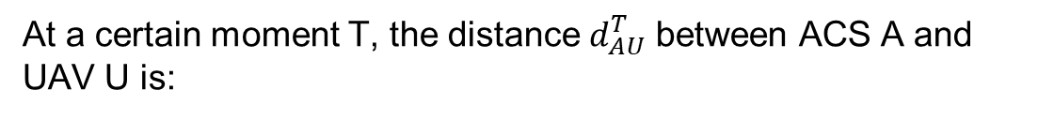
At a certain moment T, the distance $d_{AU}^{T}$ between ACS A and UAV U is:
the average signal transmission distance within the time interval from $T_{O}^{}$ to $T_{moe}^{}$:
Notes:
UAV與ACS的距離可以以歐肌理德具距離公式計算，之後就可以計算一段時間內的平均距離

Slide 16
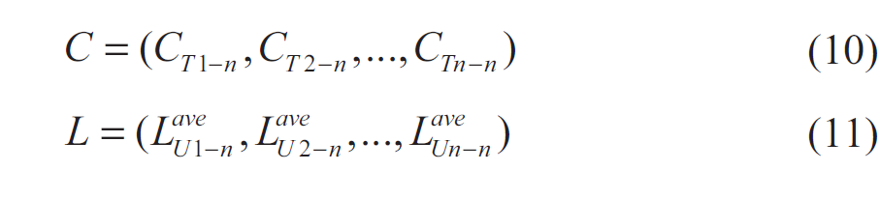
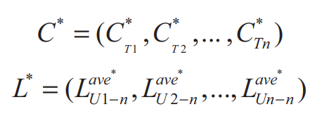
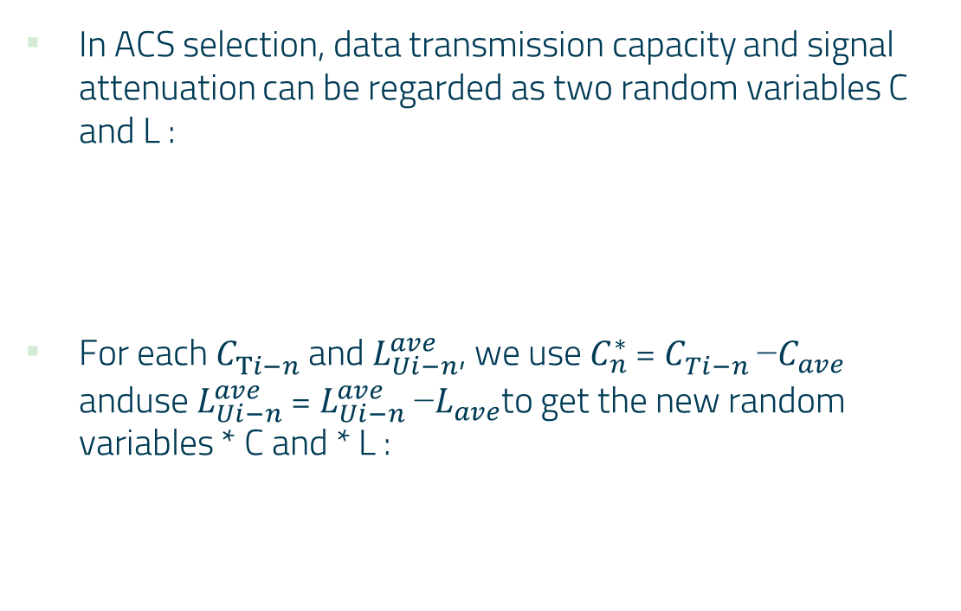
In ACS selection, data transmission capacity and signal attenuation can be regarded as two random variables C and L :
For each $C_{Ti−n}^{}$and $L_{Ui−n}^{ave}$, we use $C_{n}^{∗}$ = $C_{Ti−n}^{}$ −$C_{ave}^{}$ anduse $L_{Ui−n}^{ave}$ = $L_{Ui−n}^{ave}$ −$L_{ave}^{}$to get the new random variables * C and * L :
Notes:
作者認為transmission capacity 與signal attenuation並非各自獨立，於是利用PCA方法來進行分析，那使用PCA的方法繼能夠將資料維度下降並盡可能地達到高準確性，
所以我們可以分別將C跟L視為capacity 與attenuation隨機變數的集合 ，
再將所有值減去平均值得到新的集合

Slide 17
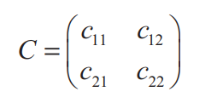
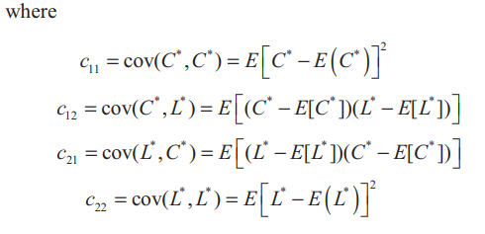
After getting two new evaluation indicators, we calculate the covariance matrix of the two variables:
Notes:
接著我們利用共變異矩陣來觀察兩個的變化趨勢，那透過利用這個共變異矩陣可以知道這兩個變數之間的關聯，若兩個變量的變化趨勢一致，也就是說其中一格大於自身期望值，而另一個也大於自身期望值，那麼兩個變量之間的共變異數就是正的，相反的兩個變化趨勢若是相反，則共變異數就是負的，如果兩個變數之間是獨立的話，則共變異數就是0

Slide 18


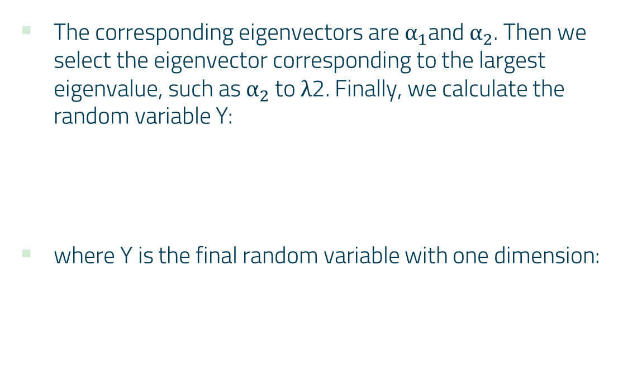
The corresponding eigenvectors are ${\text{α}}_{1}$and ${\text{α}}_{2}$. Then we select the eigenvector corresponding to the largest eigenvalue, such as ${\text{α}}_{2}$ to λ2. Finally, we calculate the random variable Y:
where Y is the final random variable with one dimension:
Notes:
於是我們就可以得到他的特徵向量並且乘上衛星的capacity 跟訊號衰撿參數，就可以得到一個集合Y， 我們最終就去挑選最大的y值 當作我們的ACS

Slide 19
Inter-satellite Link Deployment
Next is the problem of ACS-ACS link deployment. In order to avoid excessive computation, the time-varying network model needs to be simplified firstly.
Notes:
解決了UAV與ACS連接，接下來是ACS與ACS連接的問題，為了避免計算過量，需要一個新的model來解決這個問題

Slide 20
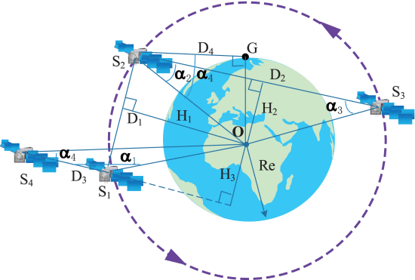


Physically visible :
Not physically visible :
Notes:
首先決定衛星與衛星是否能直接通訊的因素是可視性
物理可視性指的是衛星與衛星之間是否有障礙物，而這邊的障礙物指的就是地球本身，
在相同軌道上看到圖上左下角的S1 跟左上角的S2 他們之間的連線的中點與地心的距離，若此距離大於地球半徑，我們就可以視為兩衛星之間可視，
像是S2 與右上角的S3 兩衛星的連線中點與圓心距離小於地球半徑我們就可以視為兩衛星之間不可視

Slide 21

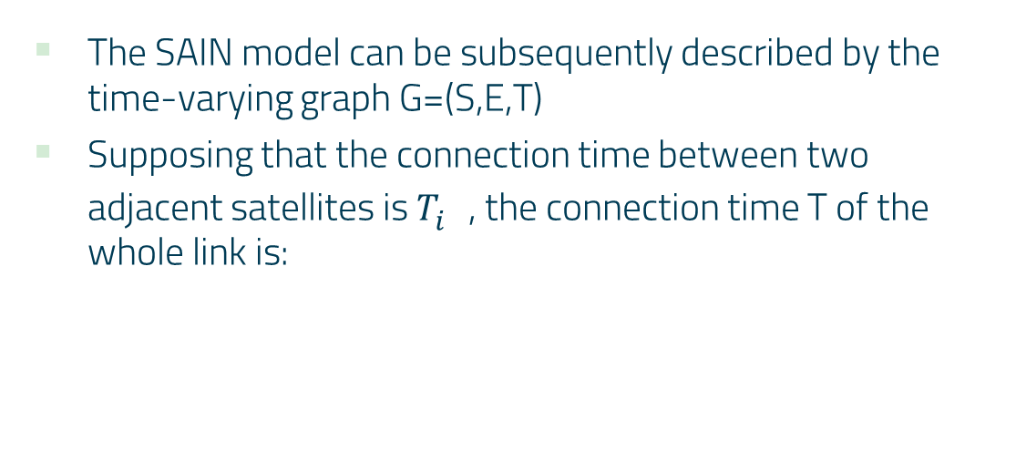
Inter-satellite Link Deployment
The SAIN model can be subsequently described by the time-varying graph G=(S,E,T)
Supposing that the connection time between two adjacent satellites is $T_{i}^{}$, the connection time T of the whole link is:
Notes:
SAIN可以透過實變圖表示也就是G=(S,E,T)，
假設兩衛星相連的時間為Ti ，整個鏈路的連結時間就是所有兩兩相連的時間取最小值。
因此在整個飛行過程中透過傳統方法來查找路徑時，整個連結可能會是斷斷續續的，

Slide 22
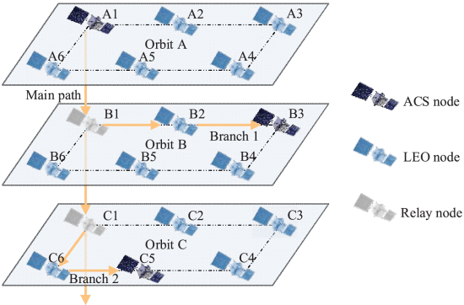
Notes:
因此作者提出了BLPS來實現穩定的傳輸，在隨時間變化的SAIN中，作者發現相較於不同軌道的LEO互相連接，每個軌道自己的ISL更加穩定，因此作者提出的BLPS首先要定義出trunk，也就是找出不同軌道之間的relay node，透過relay node，不同軌道的衛星才能溝通，找到relay node就會自動生出branch，也就是分支，這個分支是要連結到那個軌道的ACS，以這張圖舉例，目前有3個LEO的軌道，而每個軌道有6個LEO衛星，A1、B3、C5被選為ACS node，那路由規劃的目的就是要連結這些ACS node，那首先B1被選為當作relay node，接著B1連結B2直到連結到B3，因為同一個軌道的衛星能保持相對穩定的距離，可以以穩定的速率傳輸，那下一層也跟第二層的建構方式一樣。

Slide 23



The primary problem is which relay satellite to choose as the trunk. Considering the stability of data transmission, we utilize link delay, bandwidth and link connection time as evaluation indicators to measure the link quality.
Notes:
於是如何找relay node就是重點了，作者認為找relay node要考慮的3個指標分別為delay、 bandwidth、以及連接時間多長，
第24的式子就是在計算delay，T0就是link生成的時間，Tmax就是結束的時間，也就是由i走到j節點的平均delay，
而Bij就是node I 到 node j之間最小的頻寬
Tij就是從開始時間一直到i、j node之間不可視 為止的時間

Slide 24
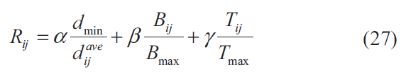
Since three indicators respectively detect different aspects, they can be regarded as mutually independent. Then, we normalize each indicator and add weight factors.
For satellite v_{j} and v_{j}, the final link evaluation function R_{ij} is:
α+β+γ=1
Notes:
由於3個指標分別檢視3個不同的方面，因此可以認為他們是互相獨立的。然後再對指標進行正規化並添加權重:阿法、貝塔、嘎瑪 那這三個權重值加起來為1，而三者的權重可以根據不同的網路需要來做變化，最後我們就可以挑選最大的R值作為relay node。

Slide 25
In the link planning of SAIN, two processes are significant to ensure the stability of data transmission.
One is the selection of ACS and the other is the selection of relay satellite nodes. Before the UAV flight, the data center firstly reads the UAV flight information then makes the BLPS strategy combined with the topological changes of SAIN to employ ISLs
Notes:
所以綜上所述，BLPS有兩個需要處理的部分，第一個就是要選擇ACS，第二個就是要選擇relay node。
在每一次的UAV飛行前，data center會讀取UAV的飛行資訊並結合這個BLPS，這樣的話就能在SAIN達到穩定且有效率的資料傳輸

Slide 26

SIMULATION RESULTS AND ANALYSIS

Slide 27
In the simulation, we will compare the proposed BLPS scheme with the other three major methods including the shortest path Dijkstra algorithm (SPD), the longest connection time Dijkstra algorithm (LCT) and the path finding with traveling salesman algorithm (TSA).
Notes:
作者利用STK模擬，利用66顆LEO建立衛星星座，設定一台從北京飛往華盛頓的無人機，然後用這篇的BLPS方法於其他三種路由方法比較，第一種是基於最短路徑的dijkstra，第二種是基於最常連結時間的dijkstra，第三種是旅行推銷員

Slide 28
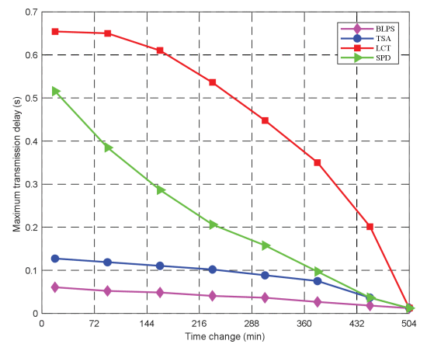
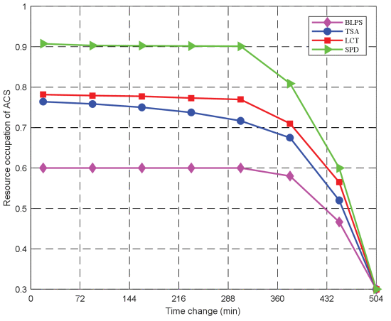
Notes:
左邊這張圖是在比較傳輸延遲，透過比較傳輸延遲可以知道對於real-time的控制誰做得比較好，看到紫色BLPS的延遲低於其他三者然後兩個dijkstra只會建立一個很長的link，因此UAV與最後一個ACS之間的傳輸時間太長，表現就很差。
另外右邊這張圖是在比較ACS節點的資源性能，這邊每個ACS都具有相同的資源，數據的接收傳輸以及儲存都會占用部分資源。可以看出除了BLPS都會占用高資源，這是因為在BLPS中每個AES都是在分枝的末端，因此不需要傳送數據，他的工作只有接收跟保存資料而已，因此在BLPS中ACS的資源更多可以實現更好的UAV實時控制。

Slide 29
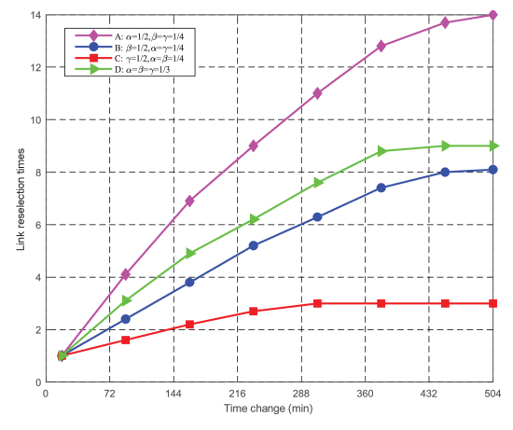
Notes:
這張圖代表不同參數的權重對於重新選擇鏈路的影響，如前面所講，在尋找relay會考慮延遲、頻寬以及連結時間，紫色這條線會比其他高的原因是因為他把延遲的權重調高，也就是說基本上他是去選擇離第一層relay最短的node作為第2層relay，因此relay一變，整個branch可以就會改變，因此網路重建link的次數就會增加，相反的 紅色這條是因為他把連接時間的權重調高，也因此重建link的次數就比較小，可靠性比較高。

Slide 30
Conclusion
This paper proposes a novel path planning scheme in SAIN. Based on the time-varying SAIN model, we propose the BLPS algorithm to guide ISL deployment, which divides ISLs into trunks and branches to improve data transmission efficiency. Simulation results show the BLPS scheme can improve the performance of UAV data transmission. Moreover, the dynamic adjustment ability of BLPS can achieve better reliability and robustness of SAIN.
Notes:
我們提出了BLPS算法來指導ISL的部署，該算法將ISL分為主乾和分支，以提高數據傳輸效率。 實驗結果表明，BLPS方案可以提高無人機數據傳輸的性能。而且，BLPS的動態調節能力可以實現更好的SAIN可靠性和魯棒性。

Slide 31
THANKS!

